Slide 1
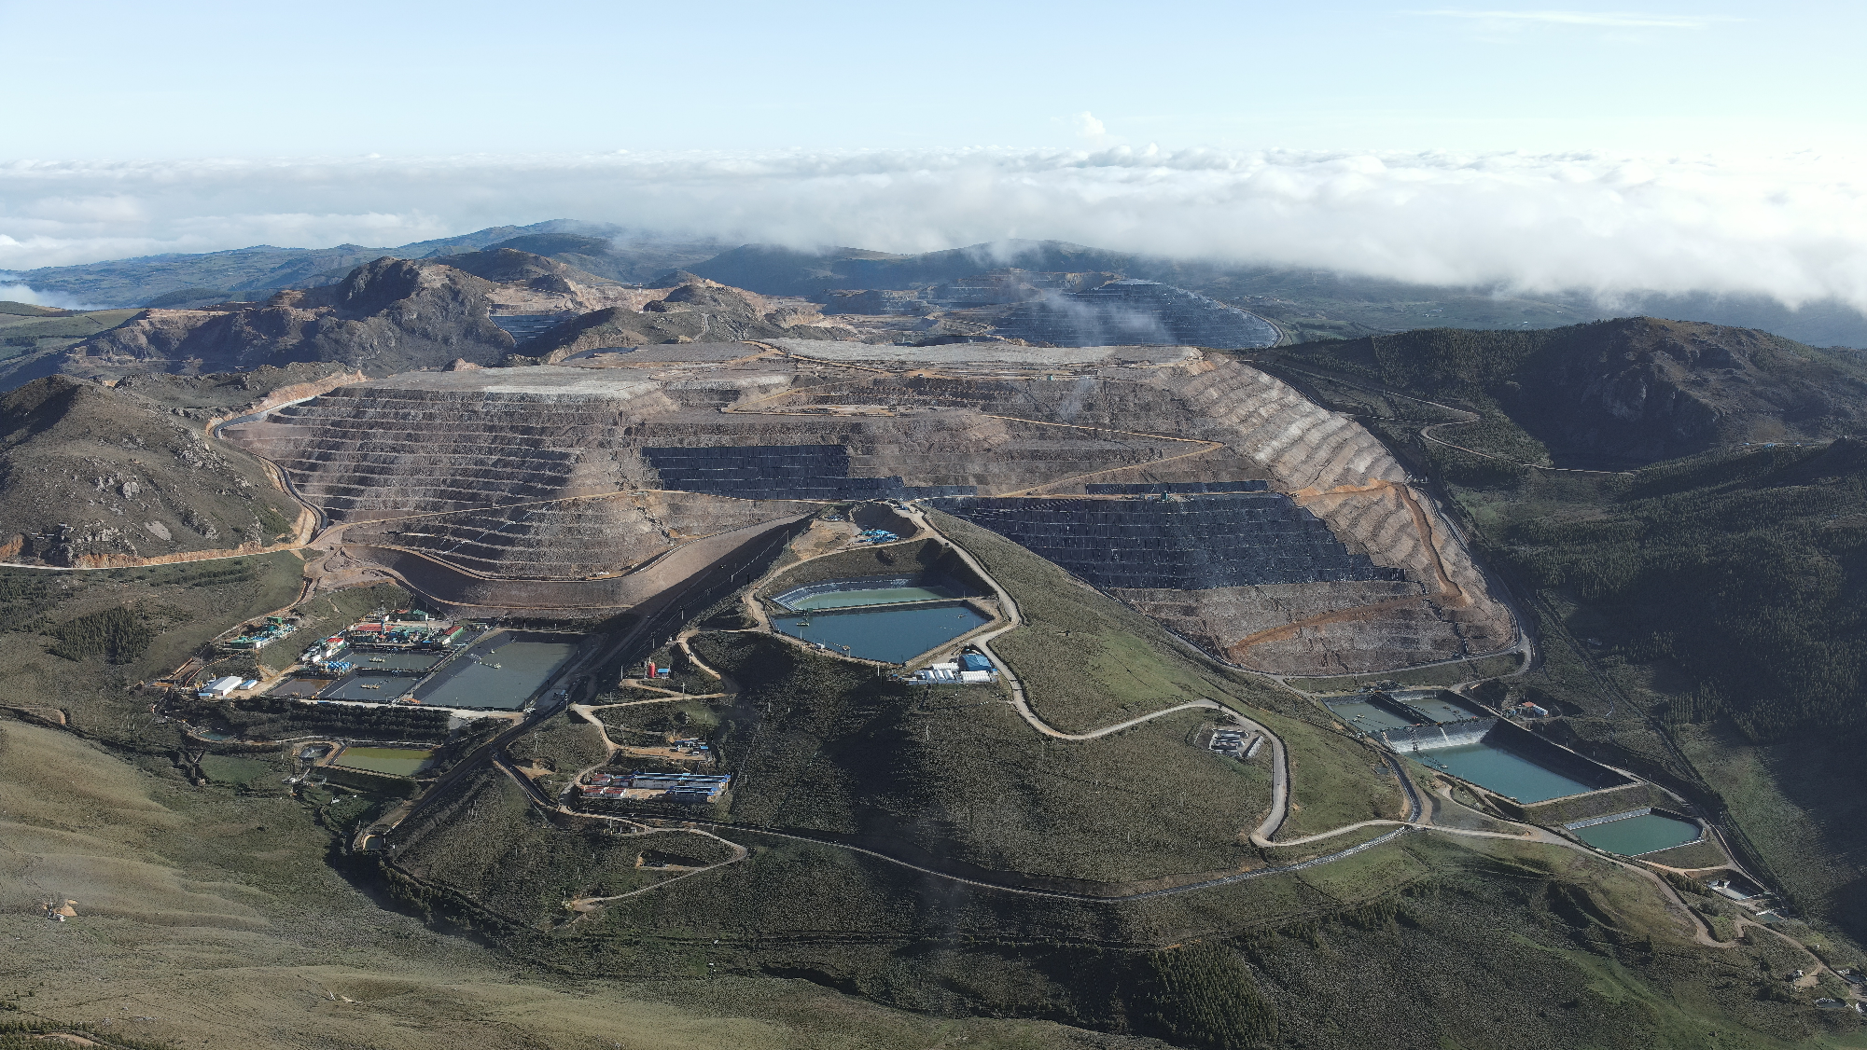
Inversiones y beneficios
del proyecto Tantahuatay
Leandro García
Gerente General de Buenaventura
EXPOMINA 2024

Slide 2
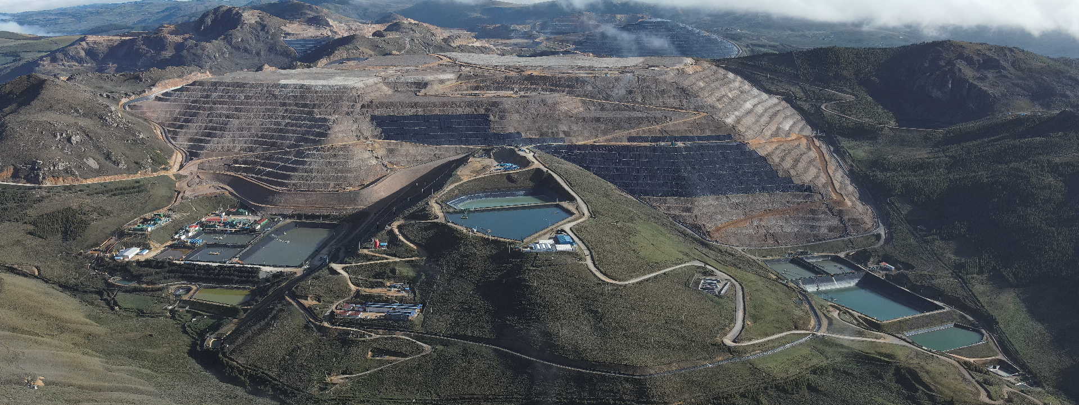
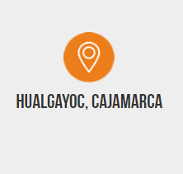
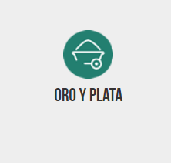
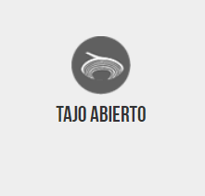
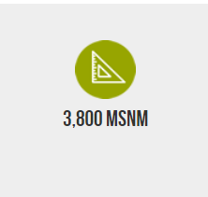
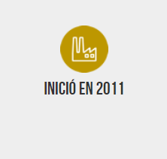
Tantahuatay de un vistazo
Minera Coimolache es una empresa afiliada a Buenaventura que opera la Unidad Tantahuatay.
Es un depósito epitermal de oro y plata en óxidos, debajo del cual se encuentra mineralización de cobre arsenical.

Slide 3
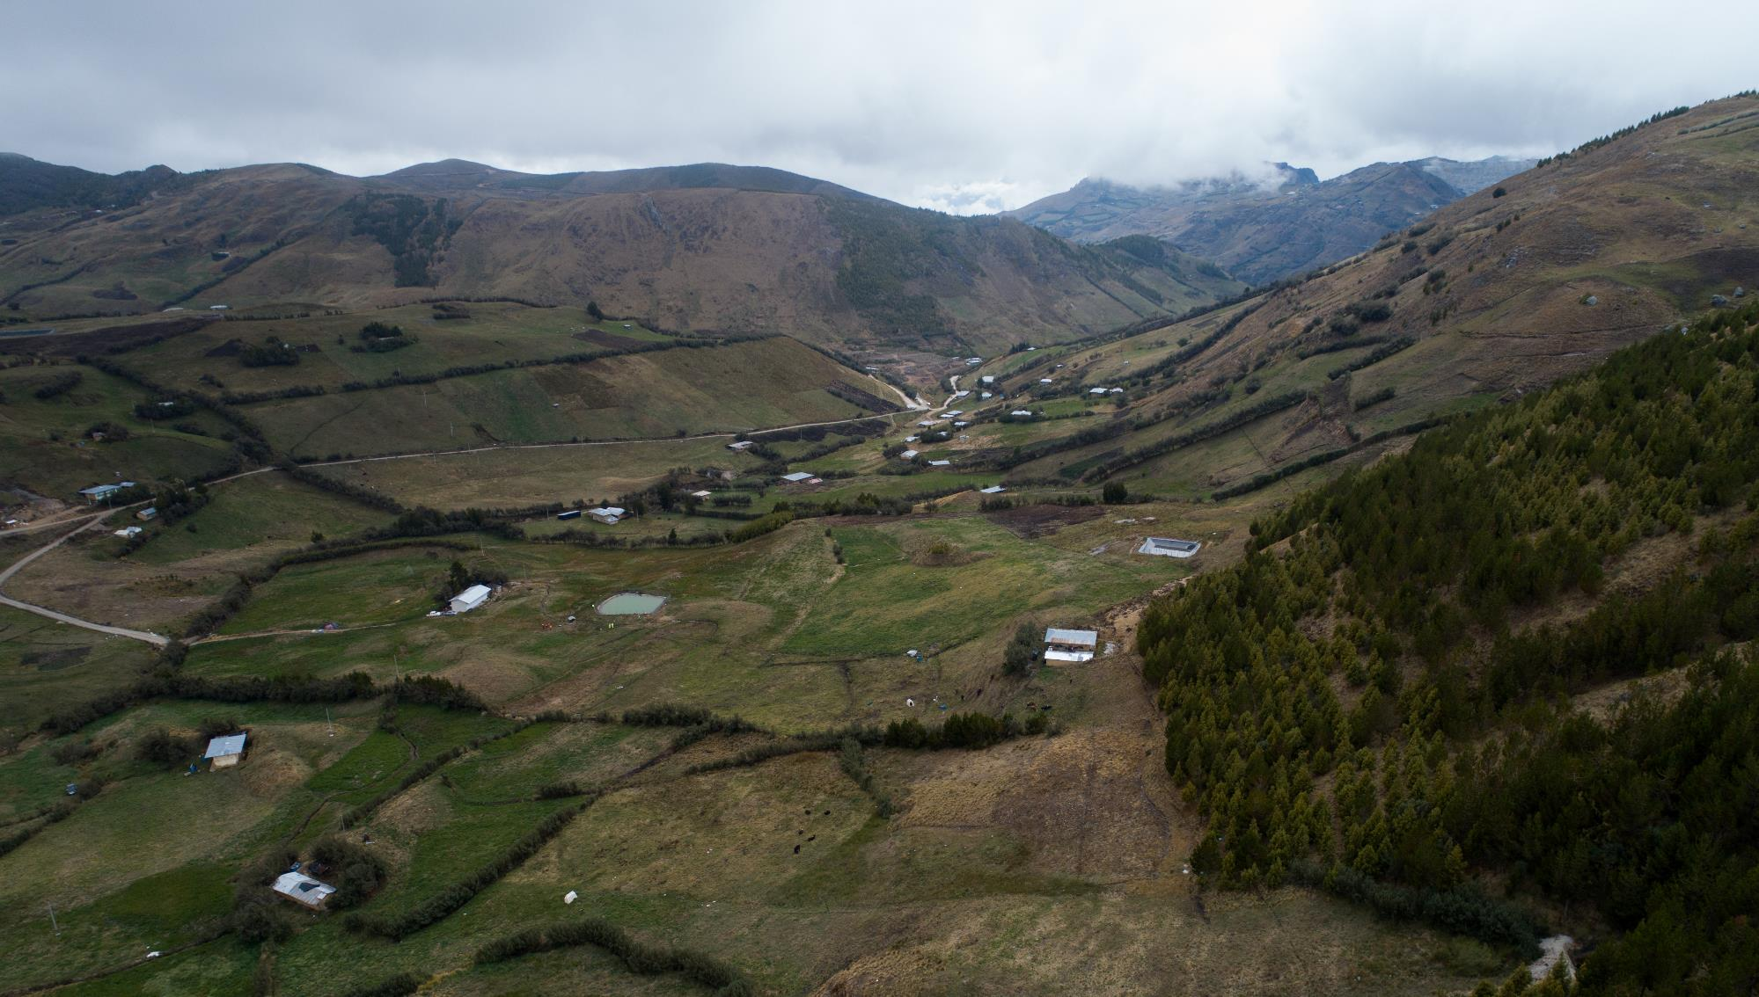
1
Pasado y presente:
Desde nuestros inicios hasta hoy

Slide 4
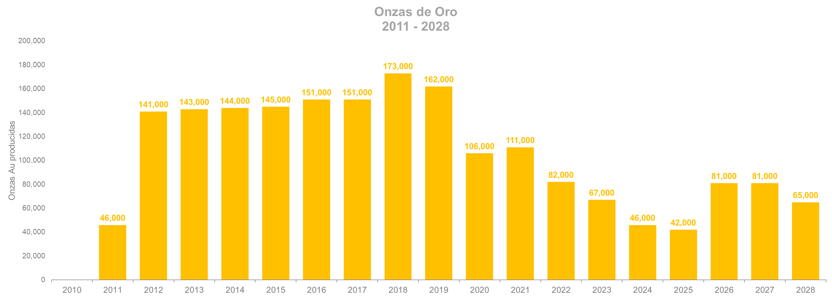
A 2024 hemos producido 1 millón 655 mil onzas de oro fino
315 mil onzas de oro a producir de enero 2024 a diciembre 2028

Slide 5
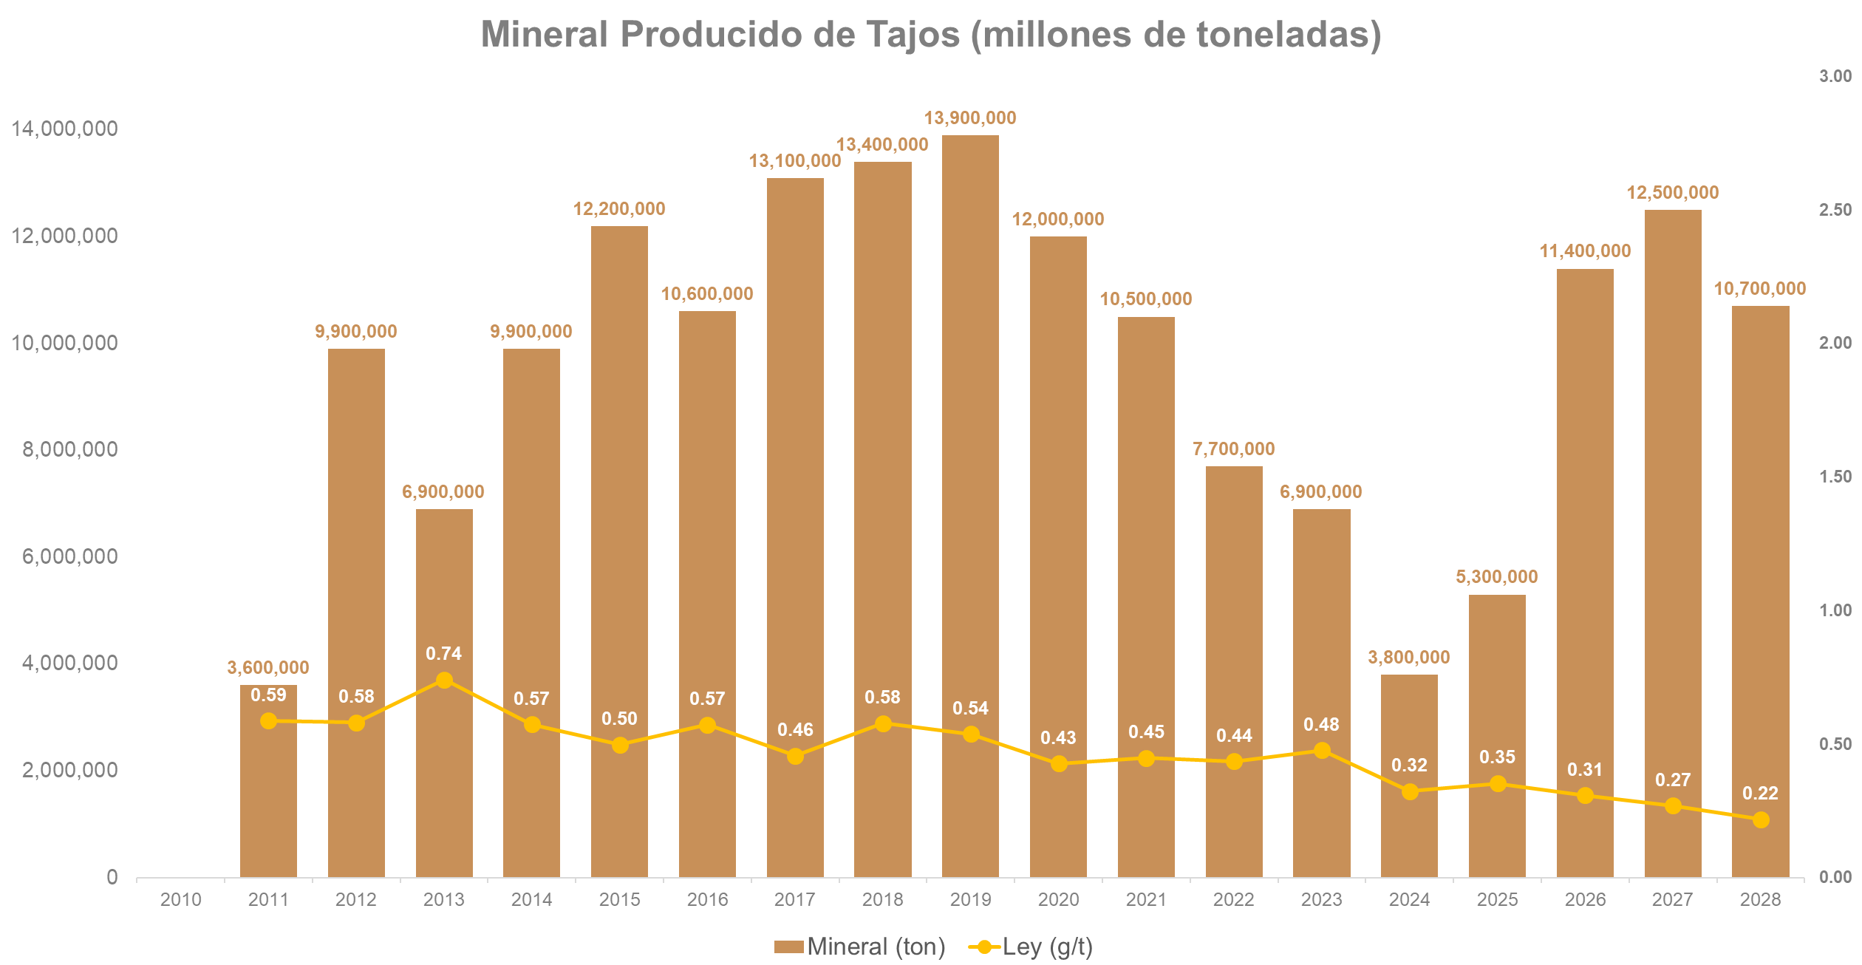
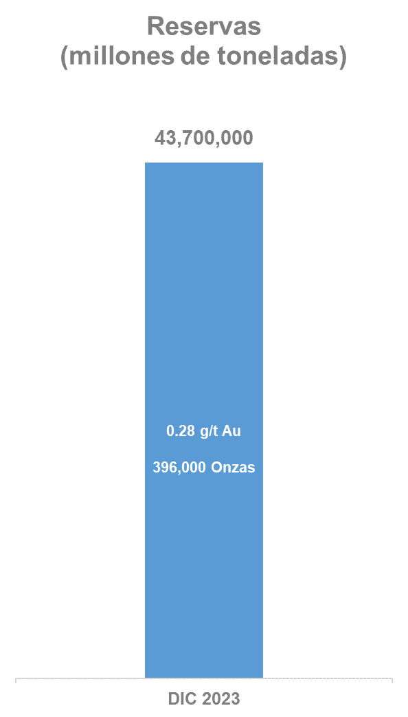
A un ritmo de minado de más de 12 millones
de toneladas de mineral por año
43.7 millones de mineral por minar

Slide 6
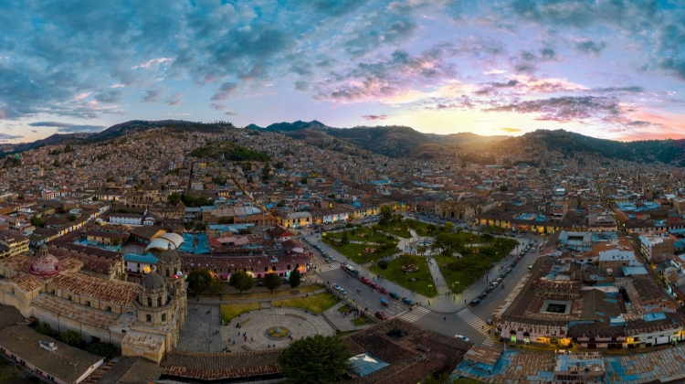
2
Sostenibilidad:
Generando valor para Cajamarca

Slide 7
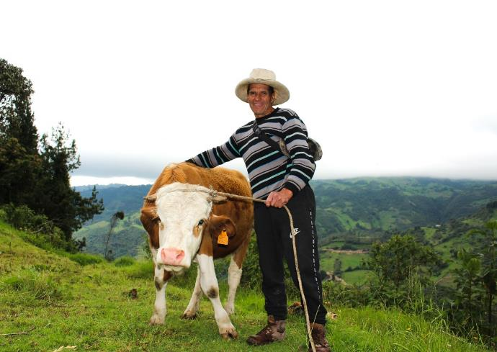
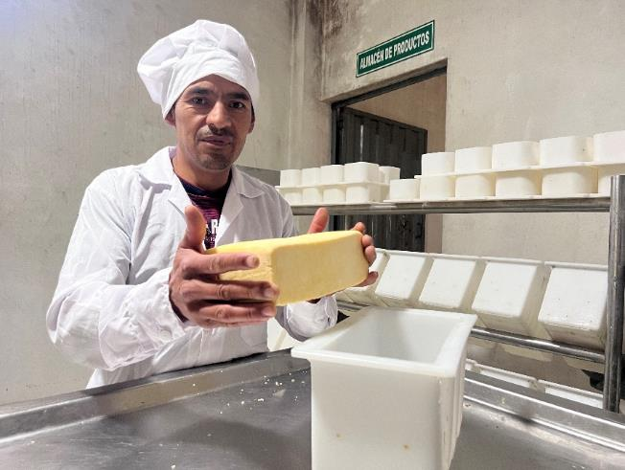
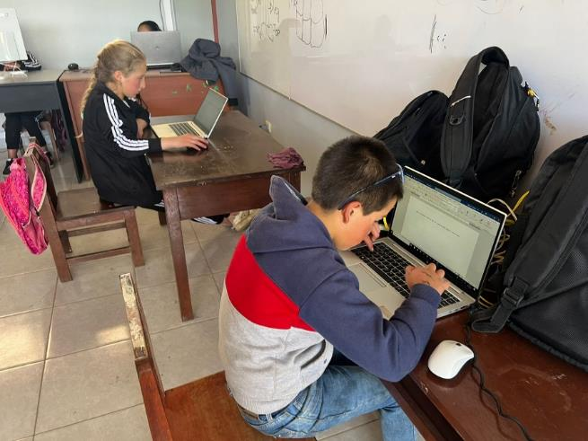
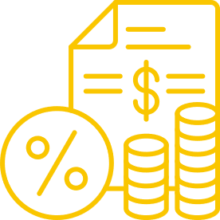
Más de 10 años generando valor y desarrollo
para Hualgayoc y Cajamarca
+ 2,400
Puestos
de trabajo
60%
Mano de
obra local
+ US$ 2,510 millones
en ventas acumuladas
+ US$ 400 millones
en regalías, impuestos
y canon
+ US$ 60 millones
en programas sociales en comunidades

Slide 8
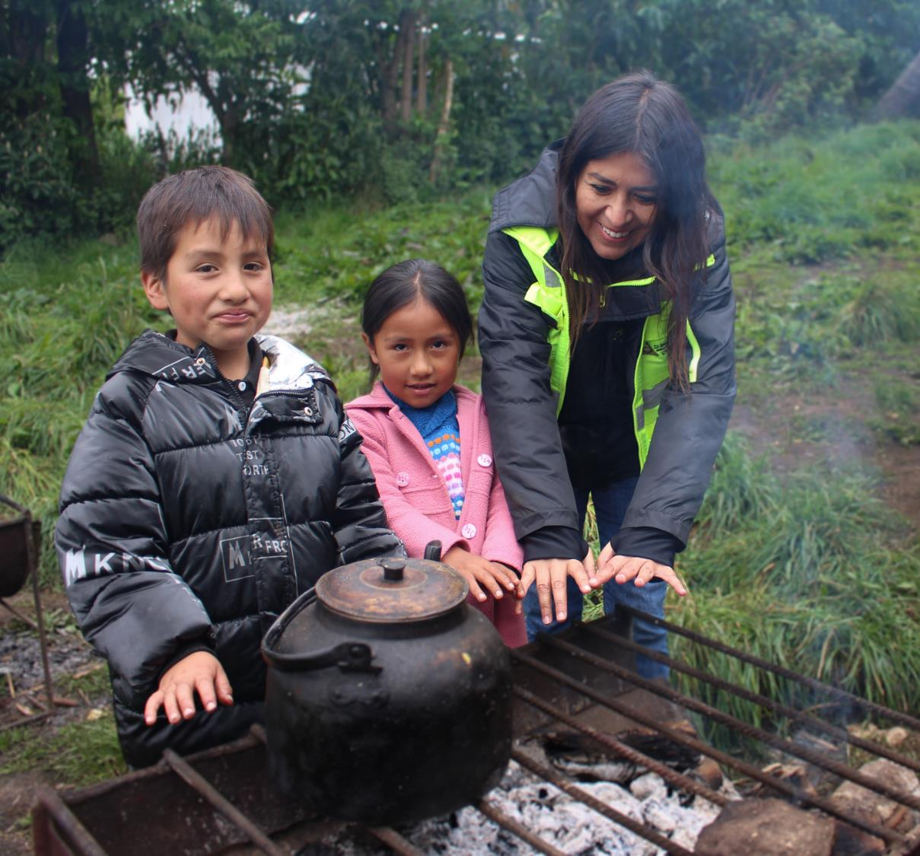
Trabajando para lograr mejoras en nuestro entorno, siempre de la mano de las autoridades
Desarrollo humano
Infraestructura que permite el crecimiento
Mejora de la economía local y familiar
Cuidando el medio ambiente

Slide 9
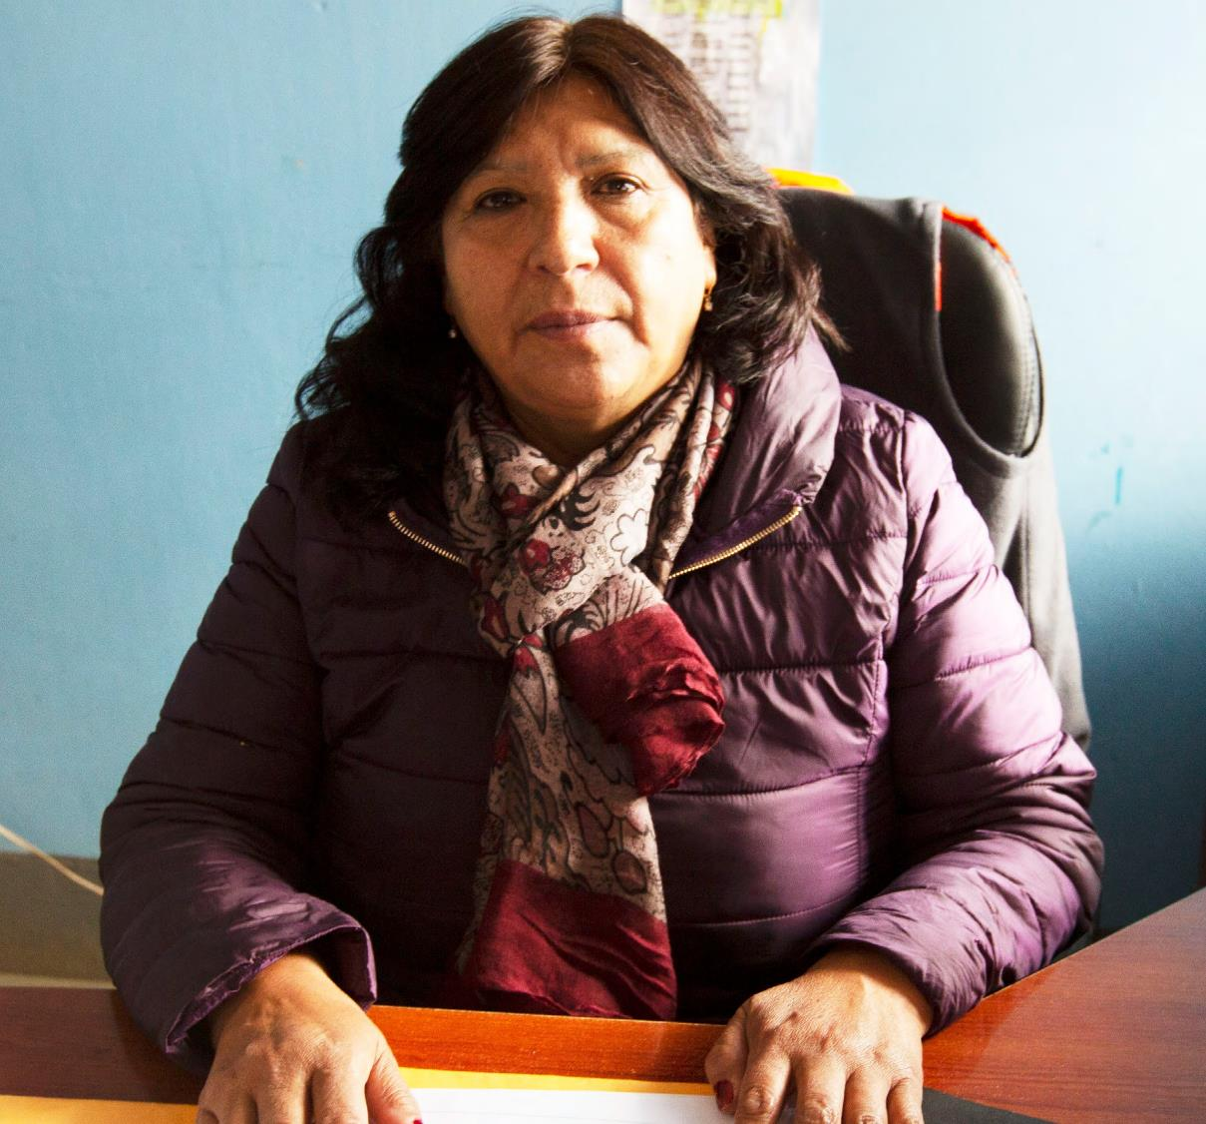
… caminando
hacia un
desarrollo
sostenible
Gracias al trabajo conjunto se logra el bien común de la población. Es la forma de lograr desarrollo
Gina Gutiérrez Uriarte
Sub - Prefecta Distrito de Hualgayoc

Slide 10
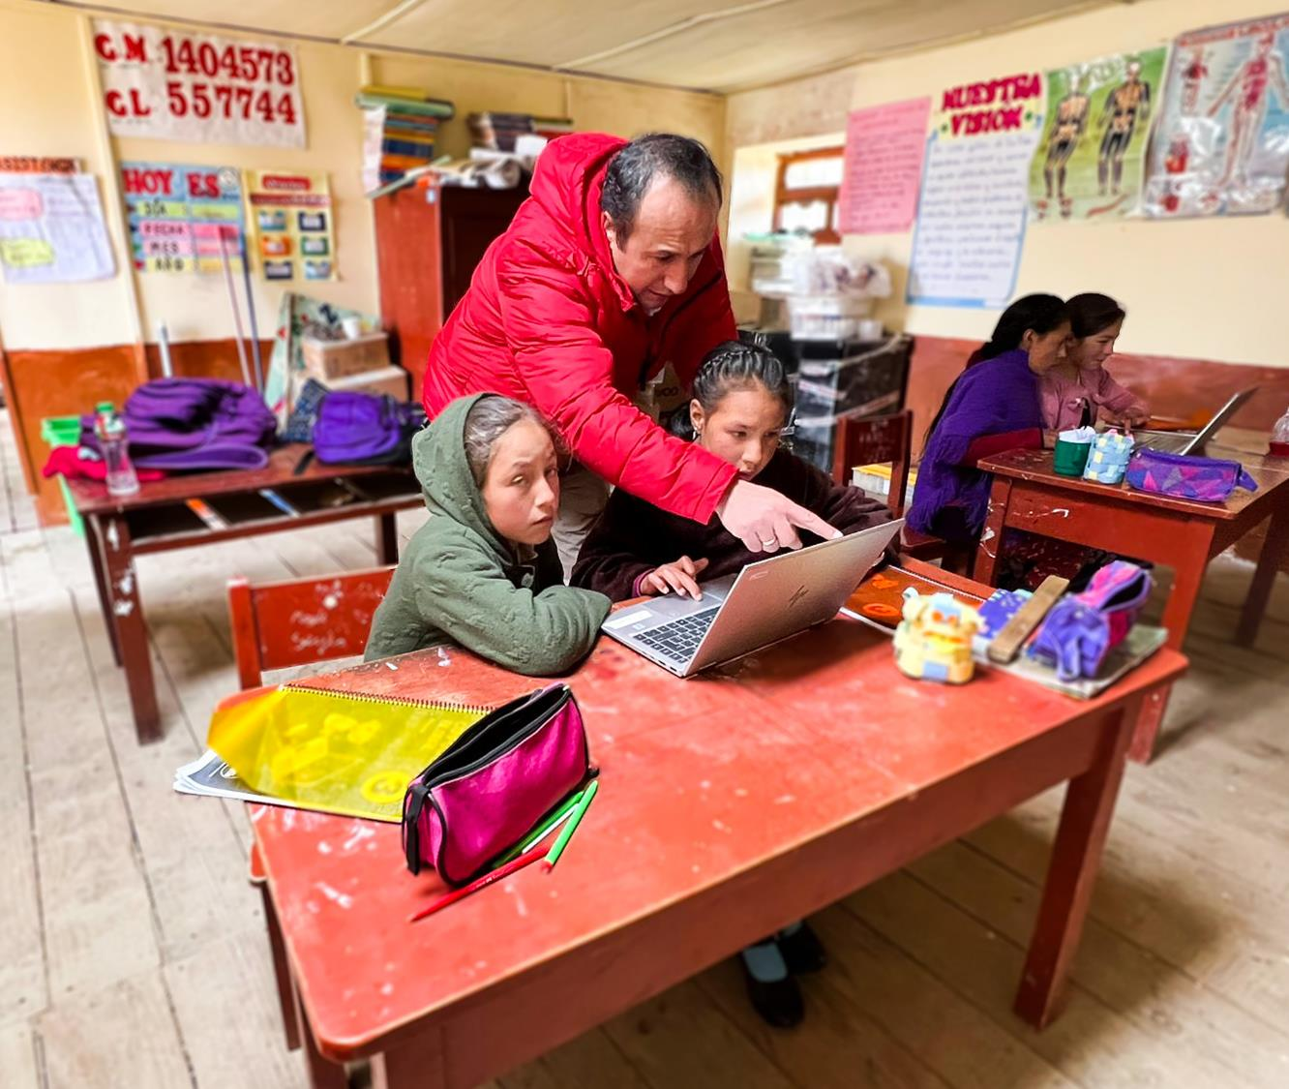
… innovando
la calidad de la
enseñanza y fortaleciendo
capacidades
12,558
de maestros involucrados a nivel regional
5,625
de alumnos involucrados en el ámbito de influencia

Slide 11
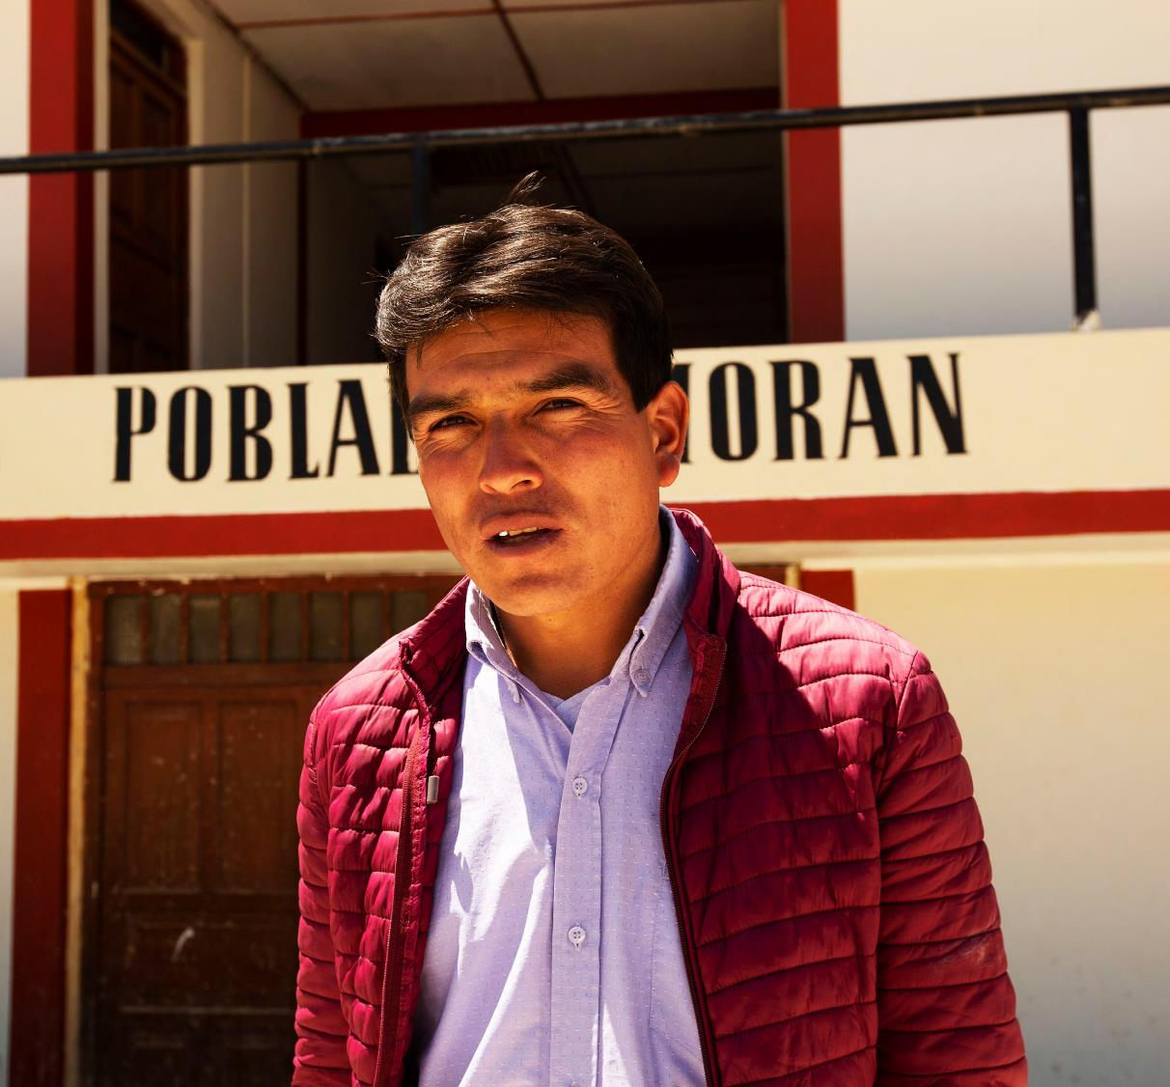
… con más
servicios para
las familias
de nuestro entorno
Hoy en día el 100% de las familias cuentan con los servicios básicos, siendo el primer C.P de Hualgayoc que tiene un buen servicio de saneamiento y agua potable
Lelis Rubio Giu
Alcalde C.P. Moranpata

Slide 12
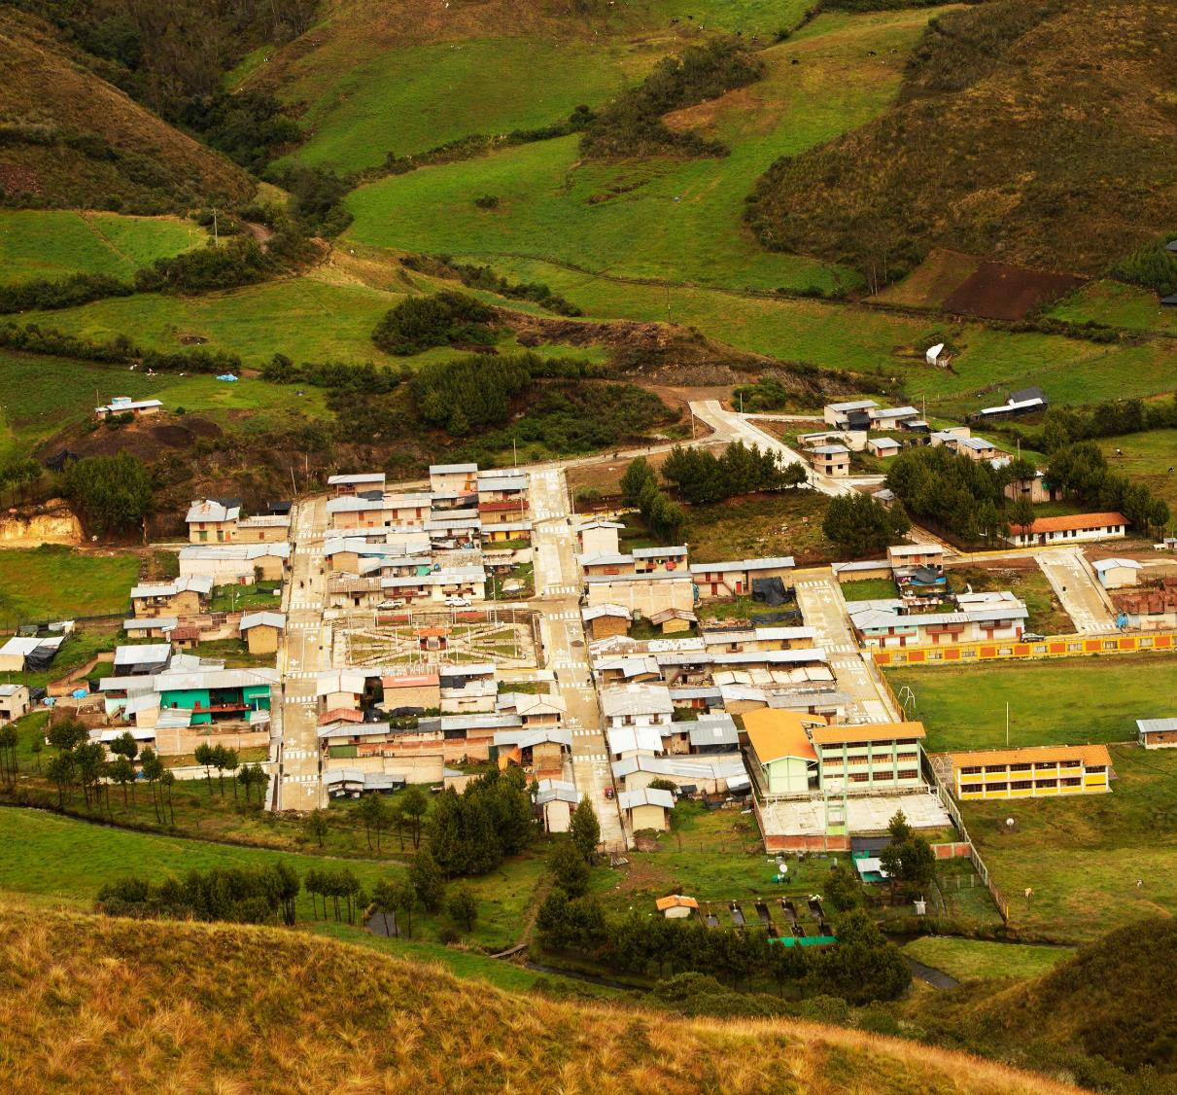
… mejorando
las vidas
a través de
nuevas
obras
92 %
de hogares con energía eléctrica
340 Km
de vías y caminos
vecinales asfaltados
85.2 %
89.6 %
de red pública local
en funcionamiento
de hogares con saneamiento

Slide 13
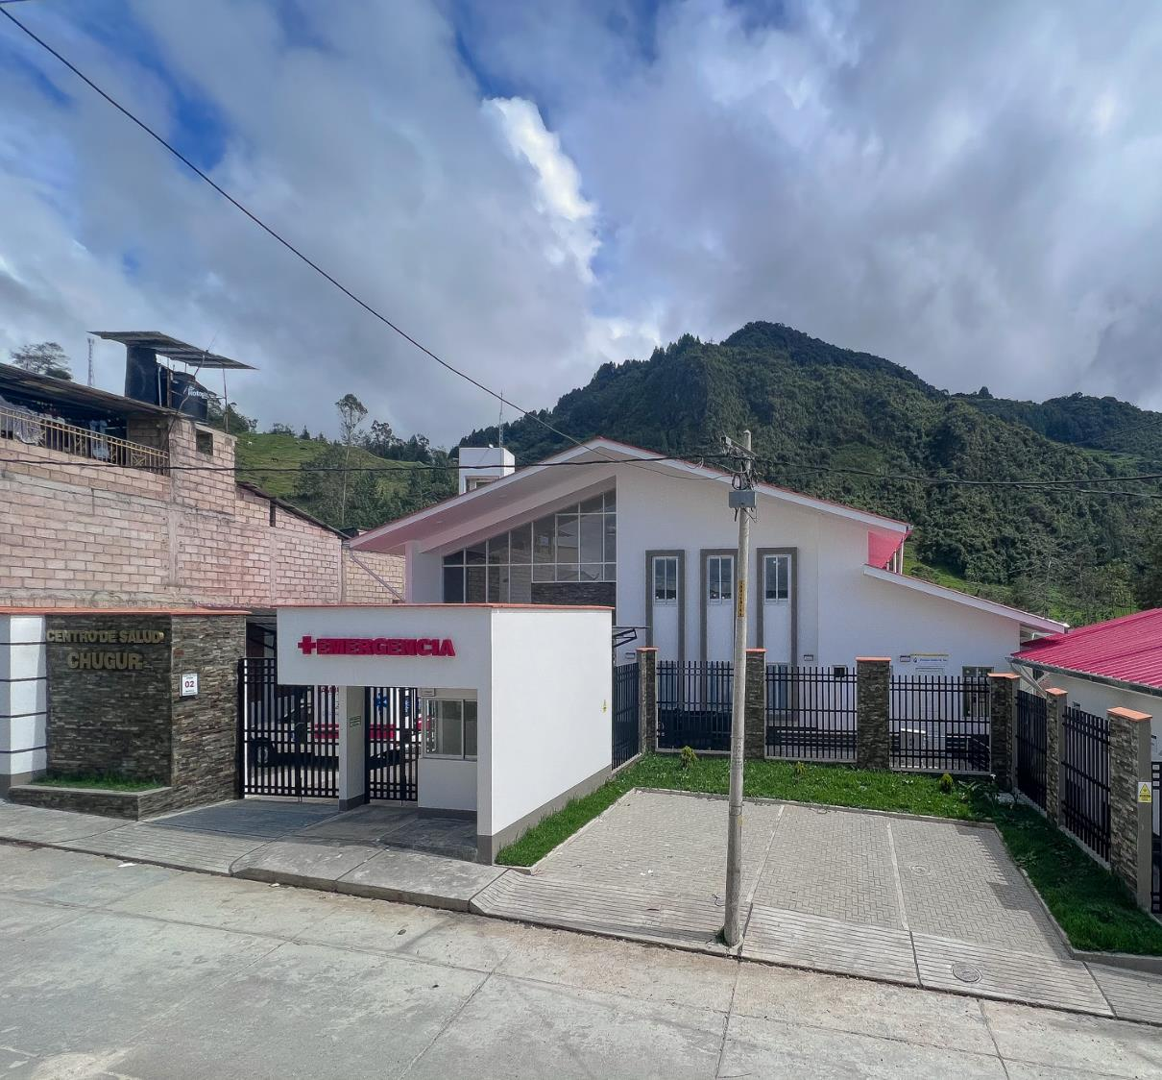
…modernos
centros de salud
para atención a
niños, madres
y pobladores
2
centros de salud construidos, implementados y en operación -incluyendo servicios de Telemedicina- en los distritos de Hualgayoc y Chugur.
Inaugurado el 9 de abril de 2024
Monto de inversión: S/ 9.31 millones (100% Coimolache)
Beneficiarios: + 3 mil habitantes de Chugur y comunidades vecinas
Entregado al Gobierno Regional de Cajamarca

Slide 14
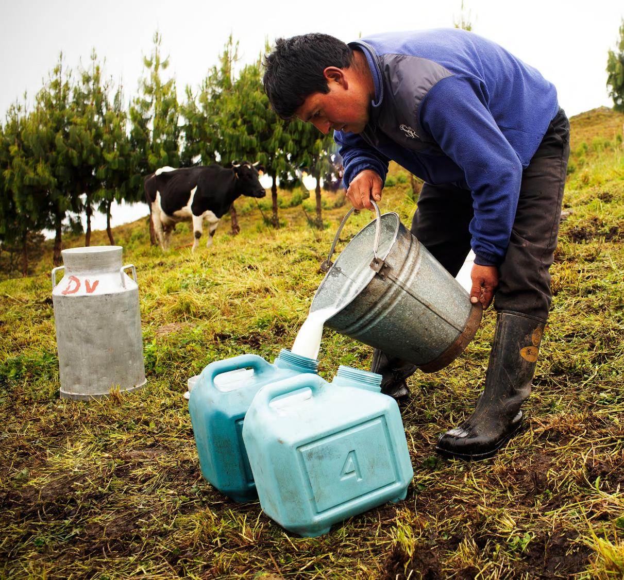
… impactando
la economía,
con oportunidad
para
emprendedores
750
familias mejoraron su ganadería
130
familias productoras
de cuyes
8
plantas de lácteos implementadas

Slide 15
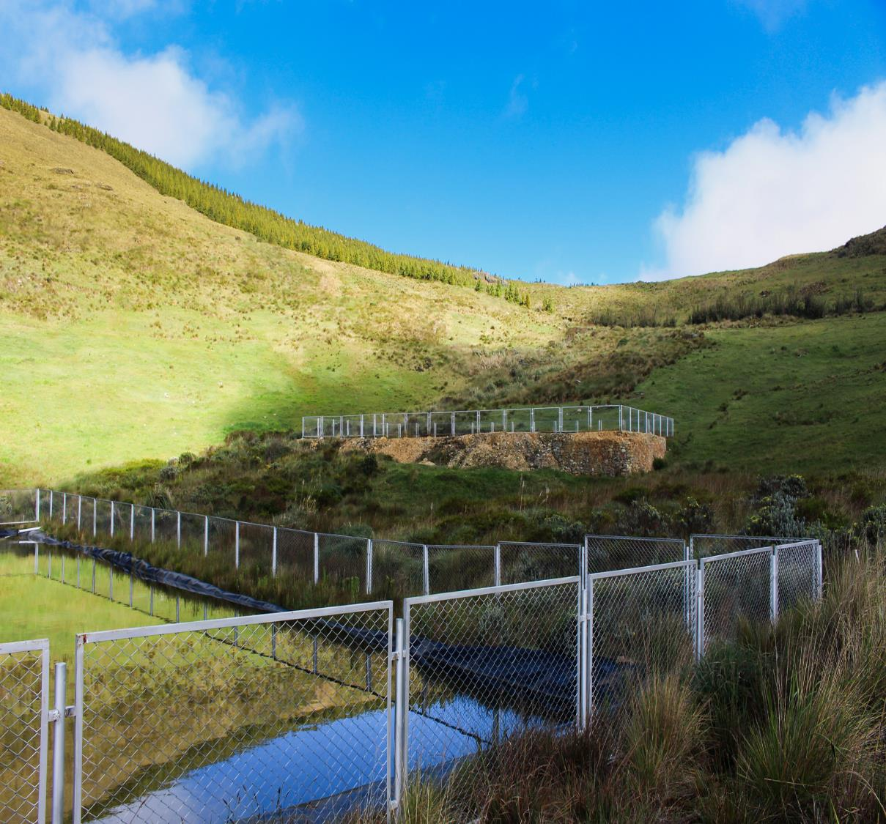
… con los
reservorios y
sistemas de
riego, mejorando
pastos y cultivos
127
microreservorios
construidos directamente
microreservorios construidos en alianza con las municipalidaddes de Pulán y Hualgayoc
1000

Slide 16
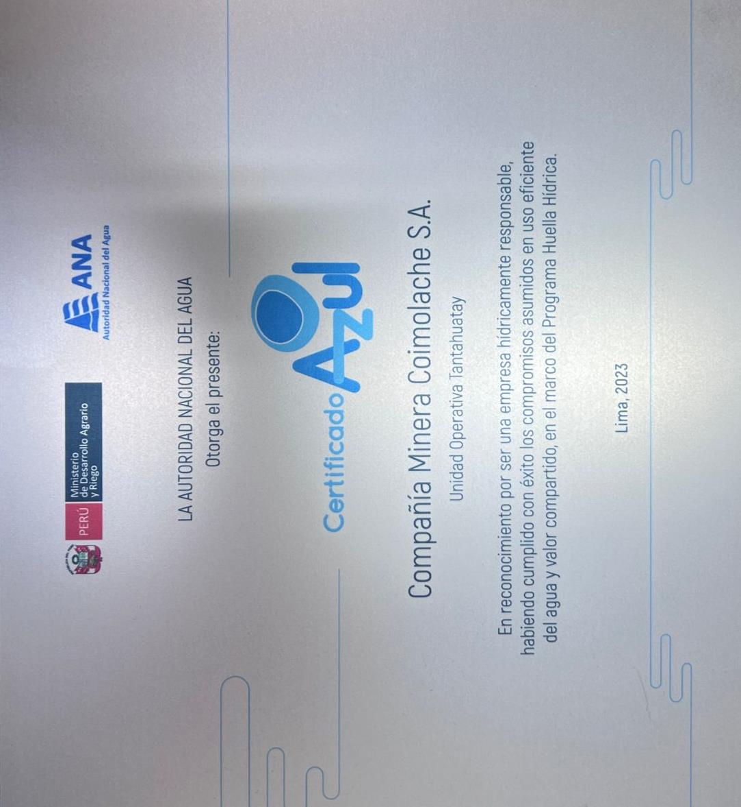
3
años consecutivos con el Certificado Azul otorgado por la ANA
mejorando la utilización y eficiencia del recurso hídrico
acompañados de monitoreos ambientales participativos

Slide 17
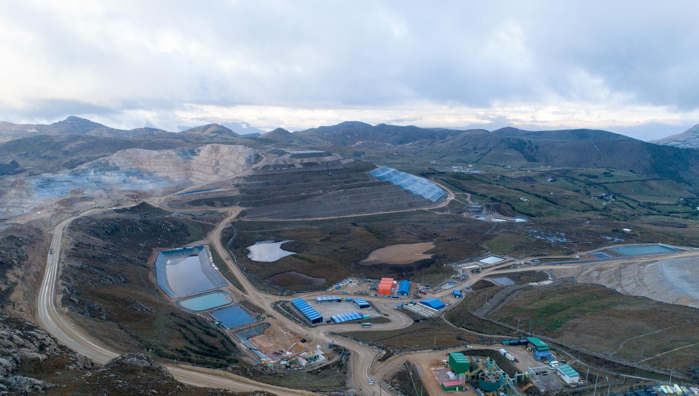
3
El futuro:
Sulfuros de Tantahuatay

Slide 18
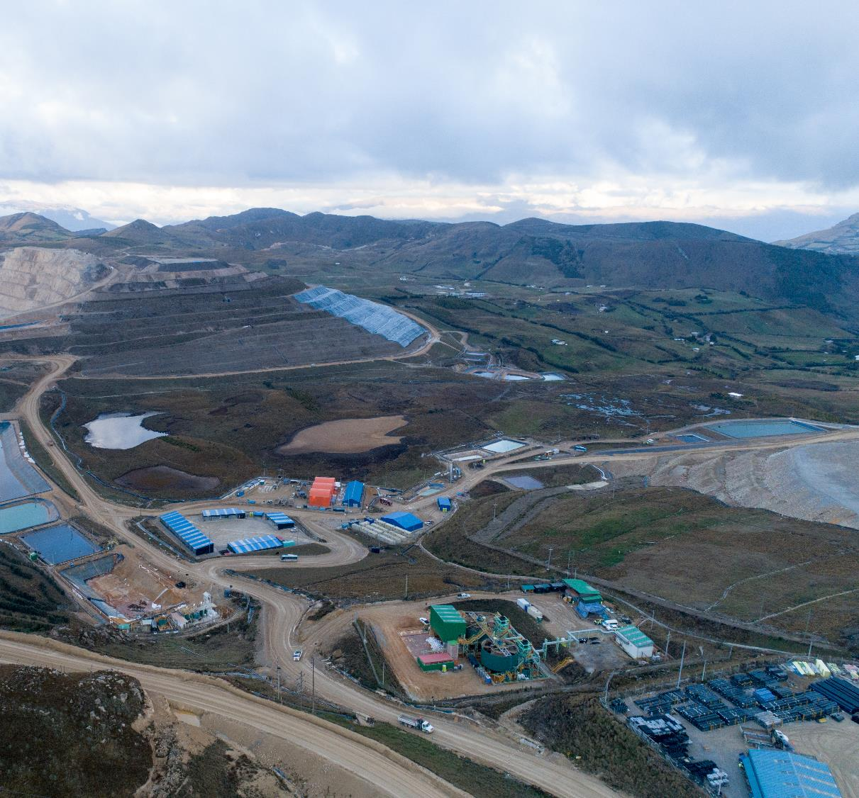
Historia y descripción
Estamos acelerando la exploración del depósito Coimolache Sulfuros, yacimiento de cobre ubicado debajo de la actual operación de óxidos de oro.
Tantahuatay Sulfuros alberga diferentes tipos de depósitos minerales como epitermales de alta sulfuración oro-plata, pórfidos de cobre-oro, mineralización polimetálica en vetas y cuerpos de reemplazamiento.
Los primeros trabajos en la zona fueron realizados entre 1969 y 1971 por el Servicio Geológico Británico (BGS), que realizó muestreos de sedimentos en la región y el distrito e identificó siete anomalías en los arroyos Tantahuatay y Sinchao.
La exploración inicial fue realizada por Southern Perú Copper Corporation de 1991 a 1998 e implicó mapeo geológico y evaluación geoquímica de rocas en trincheras, suelos y pozos de prueba. Entre 1994 y 1998, la empresa realizó 27,411 m de perforación diamantina en los sectores de Tantahuatay, Mirador, Ciénaga y Peña de las Águilas.

Slide 19
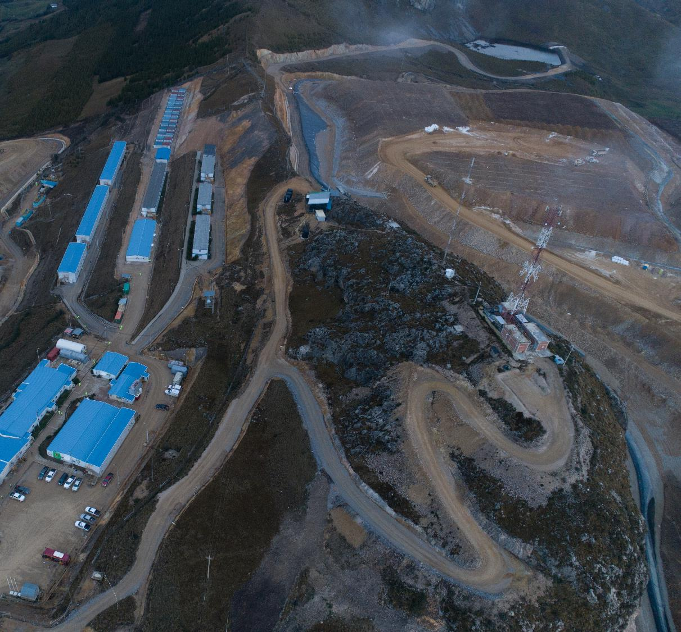
Nuevas perspectivas
estratégicas
El año 2016 se reorientó la exploración geológica en Tantahuatay como proyecto sulfuros.
Desde entonces se han realizado 128,372 metros de perforación para actualizar las interpretaciones geológicas.
El proyecto Tantahuatay Sulfuros contempla
una planta de flotación para el tratamiento de sulfuros de cobre que se encuentran subyacentes a la mineralización de óxidos oro-plata.
Recursos Indicados = 133.6M TM @ 0.59% Cu (0.79M TM Cu), @ 0.27 g/t (1.2M Oz Au)
Recursos Inferidos = 601.2M TM @ 0.40% Cu (2.40M TM Cu), @ 0.17 g/t (3.3M Oz Au)

Slide 20
Estimados de inversión y costos
ETAPAS | Unid. | AÑOS |  |  |  |  |  |  |  |  |  | Total
 |  | 1 | 2 | 3 | 4 | 5 | 6 | 7 | 8 | 9-14 | 15-19
Continuidad de Operaciones | US$ | 23,569,200 | 12,835,928 | - | - | - | - | - | - | - | - | 36,405,128
Construcción | US$ | 47,689,810 | 10,261,321 | 50,491,412 | 17,823,026 | 400,256 | 452,329 | - | - | - | - | 127,118,154
Operación | US$ | 47,426,000 | 61,682,000 | 79,777,000 | 78,531,000 | 54,779,000 | 35,342,000 | 34,940,000 | 34,842,000 | - | - | 427,319,000
Cierre | US$ | - | - | 1,793,132 | 2,135,976 | 2,350,468 | 5,076,313 | 7,076,313 | 9,076,313 | 66,637.684 | - | 94,146,199
Post Cierre | US$ | - | - | - | - | - | - | - | - | - | 4,450,527 | 4,450,527
Total | US$ | 118,685,010 | 84,779,249 | 132,061,544 | 98,490,002 | 57,529,724 | 40,870,642 | 42,016,313 | 43,918,313 | 66,637,684 | 4,450,527 | 689,439,008
La inversión estimada para la etapa de construcción y operaciones del proyecto considera un monto de US$ 689,439,008.

Slide 21
¡GRACIAS!

